Slide 1
TIẾNG VIỆT 1
Tập 1
Tuần 2
Tập viết sau bài 4, 5

Slide 2
KHỞI ĐỘNG

Slide 3
TẬP VIẾT
o, ô, cỏ, cọ

Slide 4
ĐỌC LẠI
co
cỏ
cô
cọ

Slide 5
Em hãy nêu cách viết, độ cao,
khoảng cách, nối nét giữa các con chữ ?

Slide 8
Hướng dẫn viết

Slide 9
VIẾT BẢNG CON

Slide 10
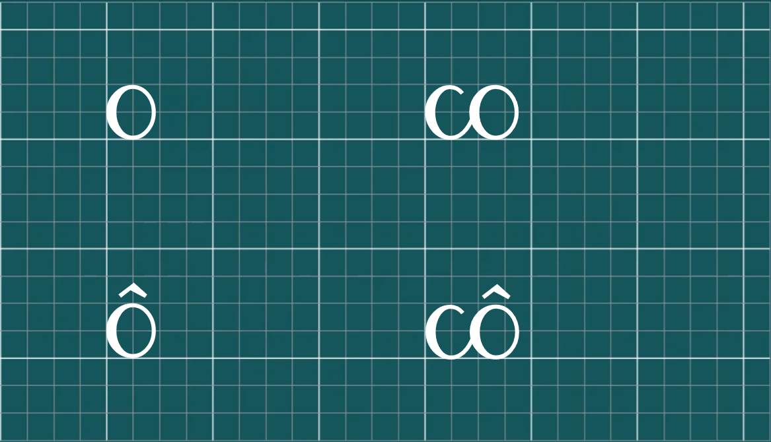

Slide 11
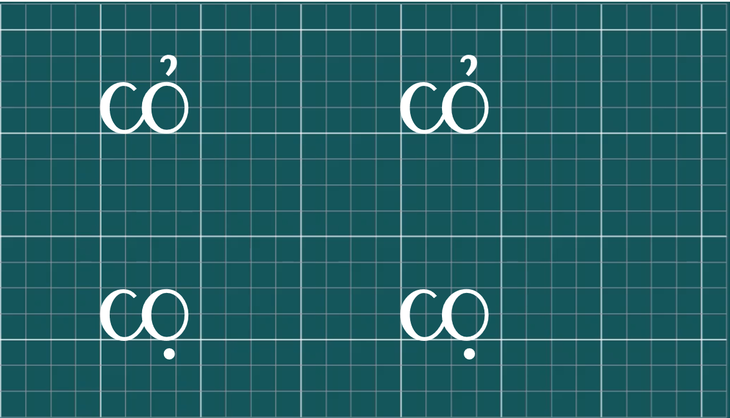

Slide 12
NGHỈ GIẢI LAO

Slide 13
LUYỆN VIẾT VỞ

Slide 15
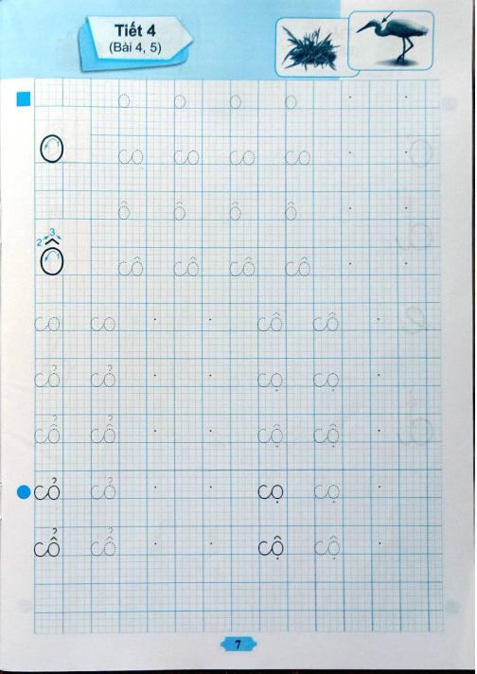

Slide 16
DẶN DÒ

